Slide 1
АКУШЕРСТВО · УЧЕБНЫЙ МОДУЛЬ
Тазовые
предлежания
Как распознать положение плода и выбрать тактику родоразрешения
Для студентов-медиков и начинающих врачей
Notes:
Тазовое предлежание — не самостоятельный диагноз для выбора метода родов, а исходная ситуация, требующая уточнения вида предлежания, состояния плода и акушерских факторов.

Slide 2
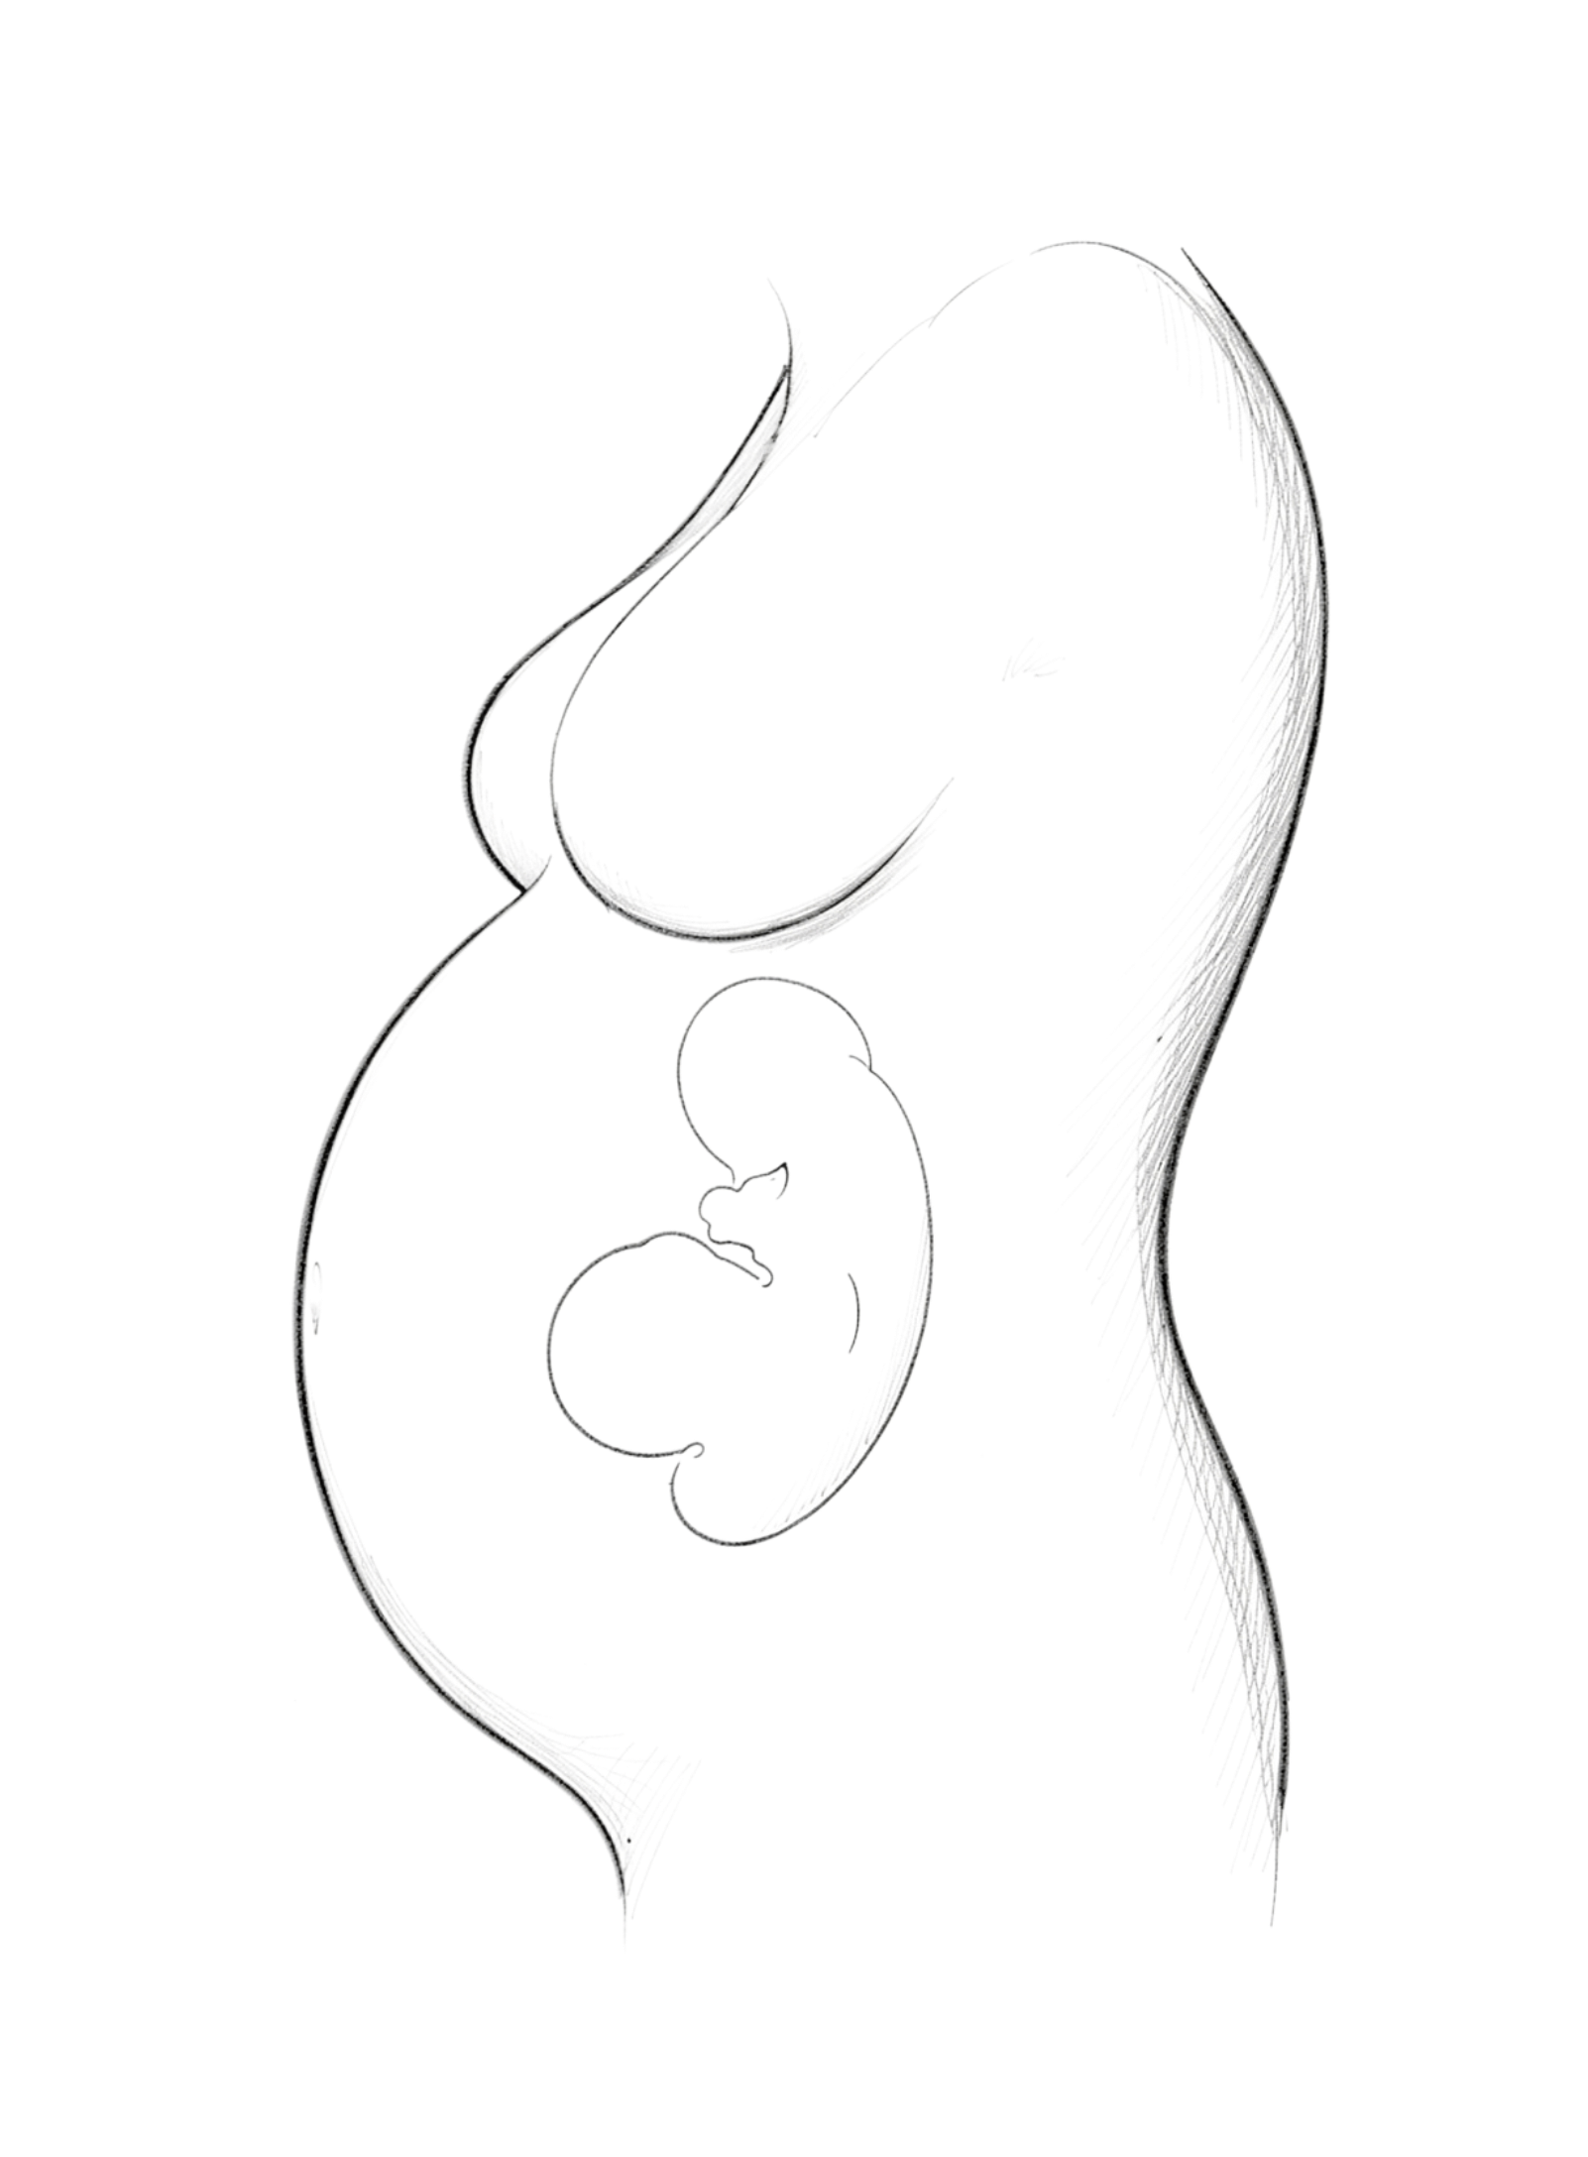
01 · ОСНОВА
Что меняется при тазовом предлежании
Плод располагается ягодицами или ножками к выходу из матки, поэтому меняются диагностика, прогноз и тактика родов.
ТРИ ВОПРОСА
Что предлежит?
Ягодицы, ножки или смешанный вариант.
Как расположена головка?
Разгибание влияет на план ведения.
Какая тактика допустима?
Решение зависит от срока, плода и условий учреждения.
Notes:
Главное изменение — предлежащая часть больше не является головкой. Это меняет клиническое обследование и требует более точного подтверждения перед планированием родов.

Slide 3
02 · КЛАССИФИКАЦИЯ
Три основных варианта положения плода
1
Ягодичное
2
Ножное
3
Смешанное
К выходу обращены ягодицы; ножки могут быть согнуты или вытянуты.
Первой предлежит одна или обе ножки.
Ягодицы и согнутые ножки занимают нижний сегмент.
Notes:
Для тактики важно различать ягодичное и ножное предлежание. Ножное предлежание обычно не рассматривают как равнозначное ягодичному при планировании влагалищных родов.

Slide 4



03 · ПРИЧИНЫ И КОНТЕКСТ
Почему тазовое предлежание сохраняется
Положение формируется под влиянием нескольких факторов. У большинства случаев единственную причину установить нельзя.
ФАКТОРЫ
Воды и матка
Срок и многоплодие
Без одной причины
Многоводие или маловодие, аномалии матки и расположение плаценты.
Многоплодие, недоношенность, ограничения подвижности плода.
У большинства случаев единственную причину установить нельзя.
Notes:
Не следует обещать, что изменение образа жизни или отдельное упражнение исправит положение. Клиническая задача — выявить факторы, которые действительно влияют на прогноз и тактику.

Slide 5
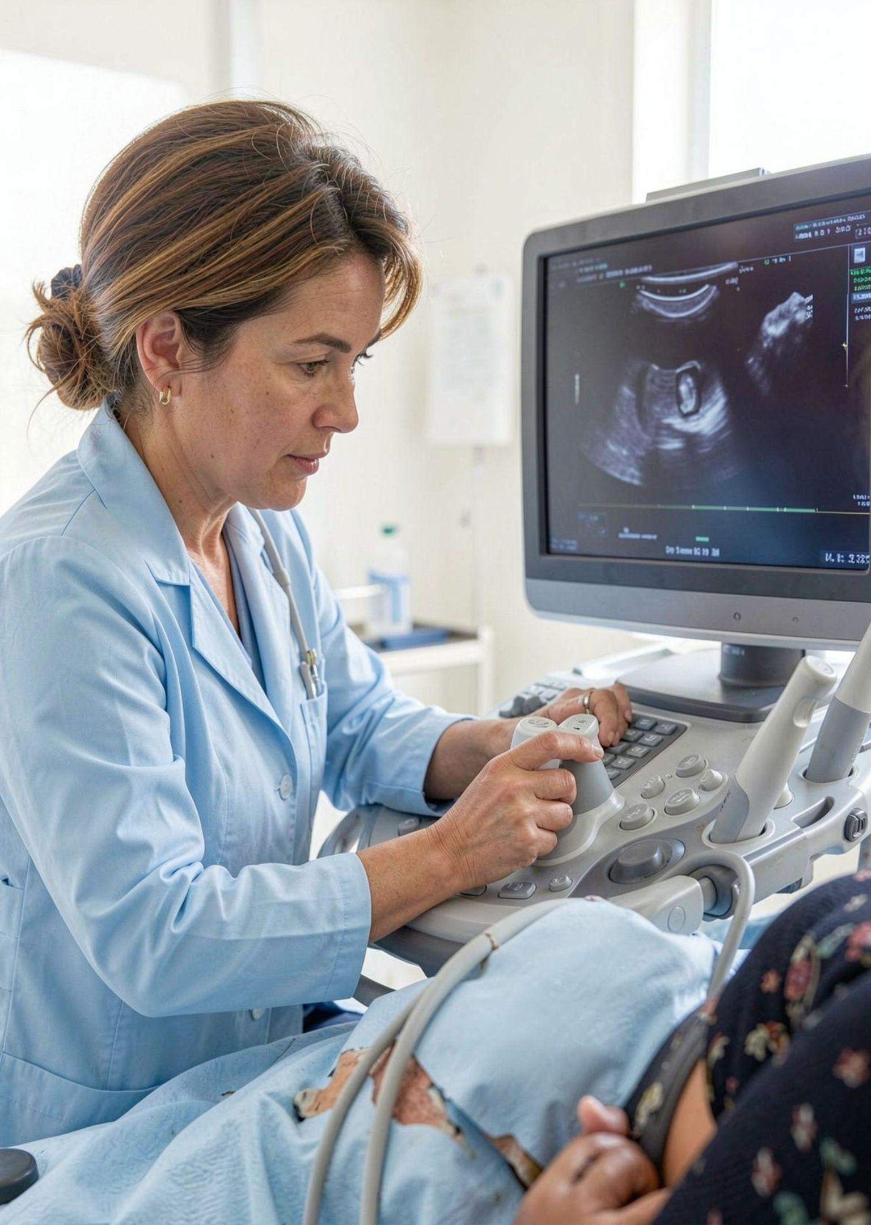
04 · ДИАГНОСТИКА
Как подтвердить диагноз
1
Наружное акушерское исследование
Определить положение, позицию и предлежащую часть.
2
Ультразвуковое исследование
Уточнить вид предлежания, разгибание головки, массу плода, плаценту и объём вод.
3
Оценка контекста
Учесть срок беременности и сопутствующие факторы, влияющие на план родоразрешения.
Notes:
Наружное исследование даёт ориентир, но УЗИ уточняет детали, которые принципиальны для выбора тактики: положение головки, предполагаемую массу, плаценту и воды.

Slide 6
05 · ВРЕМЯ РЕШЕНИЯ
До срока доношенной беременности тактика часто наблюдательная
01
02
03
Раньше срока
По мере роста
К доношенному сроку
Тазовое предлежание чаще встречается при недоношенности.
Положение плода может измениться во время беременности.
Предлежание сохраняется примерно в 3–4% родов.
НАБЛЮДАТЬ — НЕ ЗНАЧИТ ИГНОРИРОВАТЬ
Notes:
До доношенного срока у плода ещё есть время для самостоятельного поворота. Поэтому раннее обнаружение не означает немедленного выбора способа родоразрешения.

Slide 7
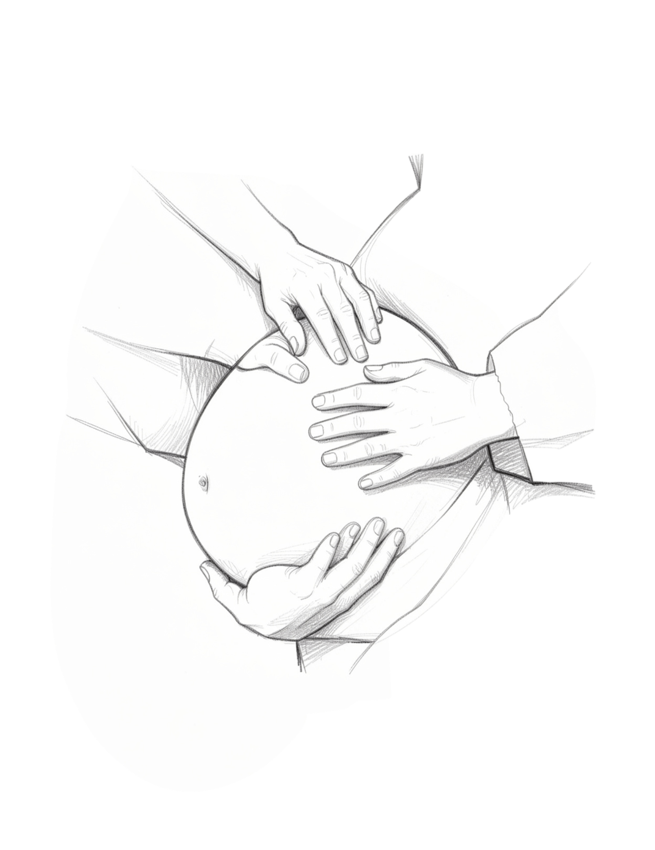
06 · ИЗМЕНЕНИЕ ТАКТИКИ
Наружный поворот головки: окно для изменения тактики
1
Предложить
При доношенной одноплодной беременности, если нет противопоказаний.
2
Выполнить безопасно
После оценки матери и плода, с УЗИ-контролем и возможностью срочного кесарева сечения.
3
Решить совместно
Обсудить пользу, риски и альтернативы с пациенткой.
Notes:
Наружный поворот — возможность изменить ситуацию до начала родов. Он проводится только после оценки противопоказаний и готовности к немедленному вмешательству при осложнениях.

Slide 8
07 · РОДОРАЗРЕШЕНИЕ
Как выбрать способ родоразрешения
ЕСЛИ ПОВОРОТ УСПЕШЕН
ЕСЛИ ПРЕДЛЕЖАНИЕ СОХРАНИЛОСЬ
ЕСЛИ ОБСУЖДАЮТСЯ ВЛАГАЛИЩНЫЕ РОДЫ
Ведение как при головном предлежании
Плановое кесарево сечение
Только строгий отбор
Нужны протокол учреждения и опытная команда.
С учётом общей акушерской ситуации и состояния матери и плода.
Часто рассматривается как основной вариант.
Notes:
Способ родоразрешения не определяется только фактом тазового предлежания. После поворота тактика меняется. При сохраняющемся предлежании выбор зависит от условий, опыта учреждения и информированного решения пациентки.

Slide 9
08 · СТРОГИЙ ОТБОР
Когда влагалищные роды при тазовом предлежании допустимы
1
Вид предлежания
2
Подходящие условия
Подтверждено ягодичное, а не ножное предлежание; головка не запрокинута.
Подходят срок, предполагаемая масса плода, размеры таза и состояние матери и плода.
3
Готовность команды
4
Согласованная тактика
Команда владеет техникой; непрерывный мониторинг и немедленный доступ к операции.
Тактика согласована заранее, а пациентка понимает возможные сценарии.
Notes:
Влагалищные роды можно рассмотреть только при сочетании подходящих условий. Один благоприятный признак не компенсирует отсутствие опыта команды, мониторинга или возможности срочного кесарева сечения.

Slide 10
09 · ДЛЯ ДАЛЬНЕЙШЕГО ЧТЕНИЯ
Источники
Рекомендации следует сопоставлять с актуальными локальными протоколами и клинической ситуацией.
№ | Документ | Организация
01 | Mode of Term Singleton Breech Delivery | ACOG
02 | Management of Breech Presentation | RCOG
03 | BJOG / Green-top Guideline No. 20b | RCOG / BJOG
УЧЕБНЫЙ МАТЕРИАЛ · НЕ ЗАМЕНЯЕТ ОЧНУЮ КОНСУЛЬТАЦИЮ
Notes:
Источники включают рекомендации ACOG и RCOG по наружному повороту и способу родоразрешения при доношенном тазовом предлежании. В реальной практике необходимо использовать действующие документы учреждения.

